Slide 1
Электроустановочные изделия

Slide 2
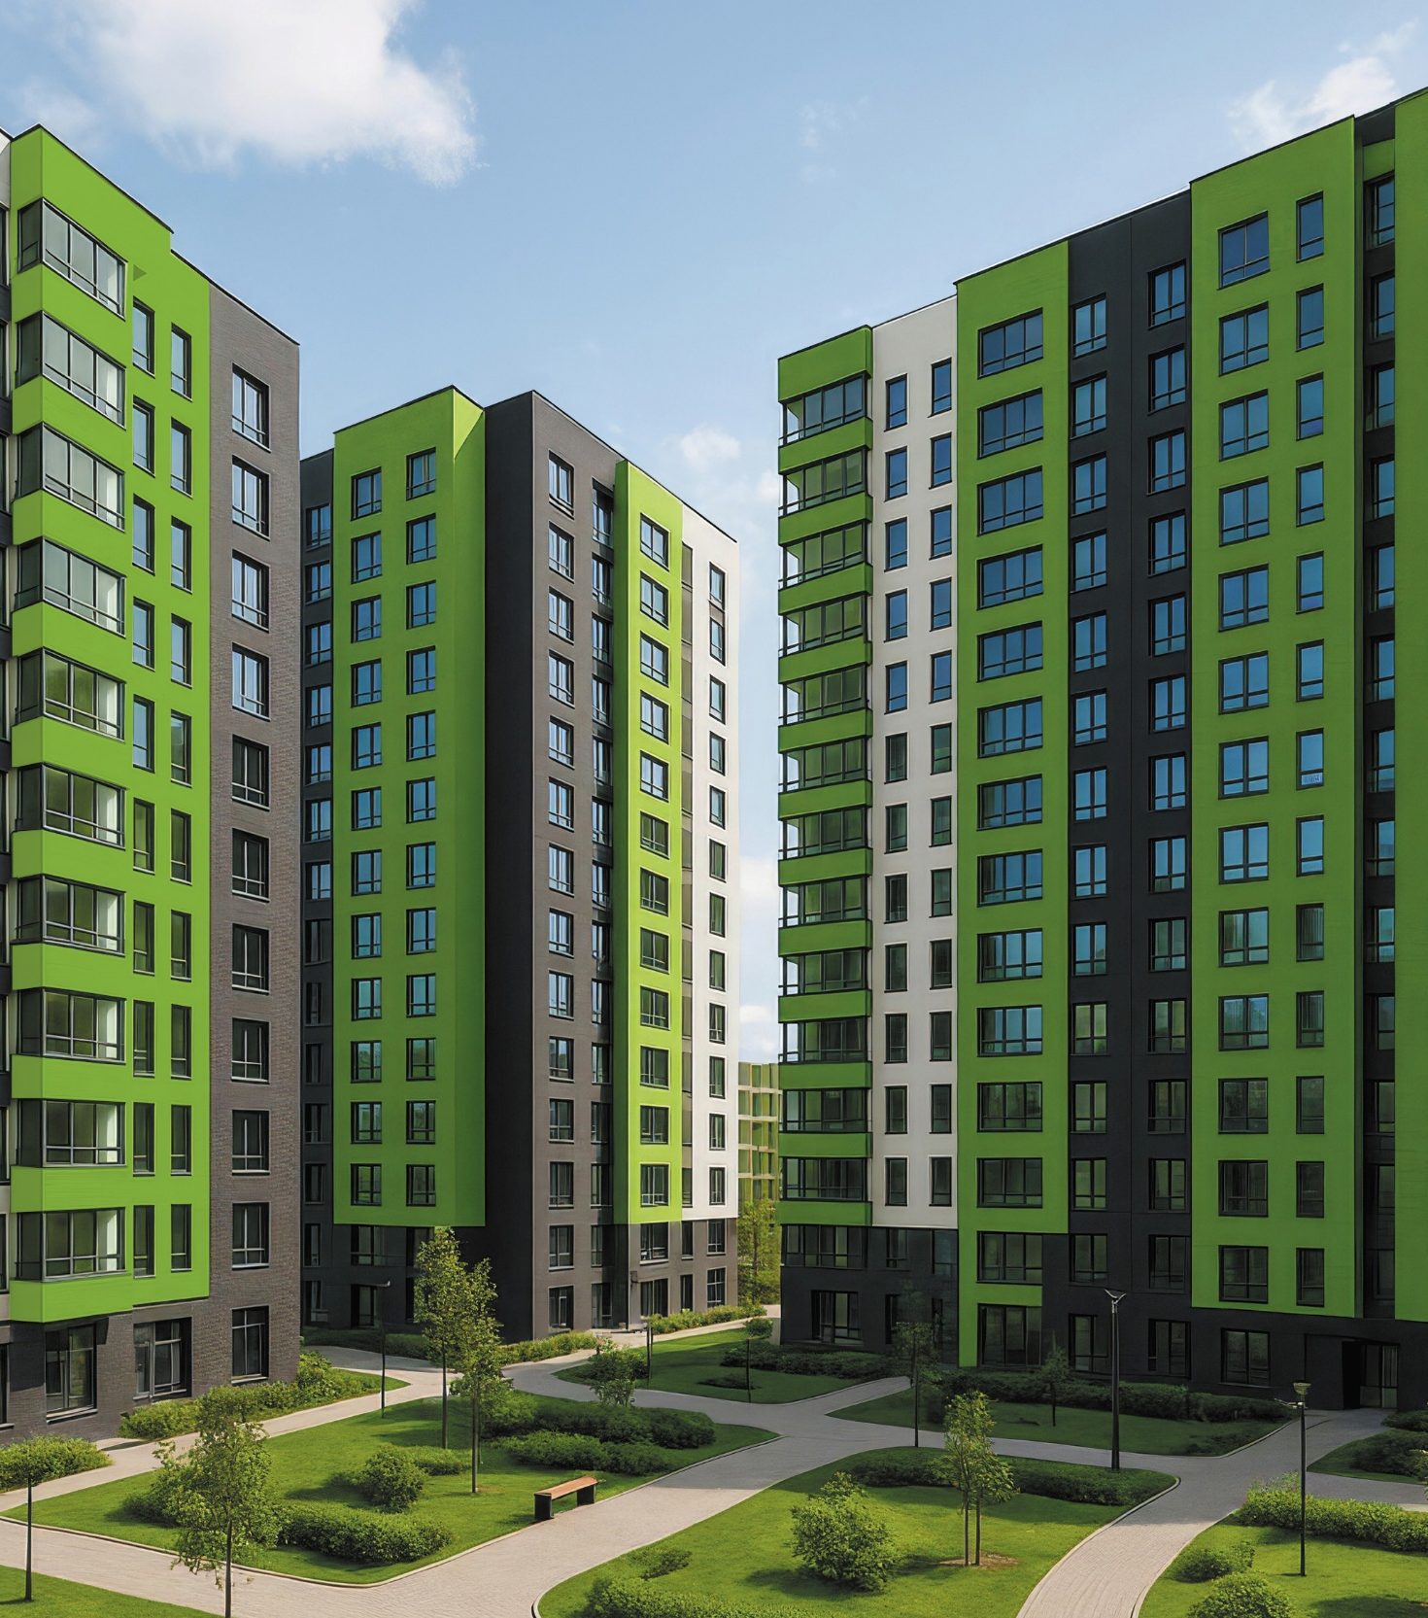



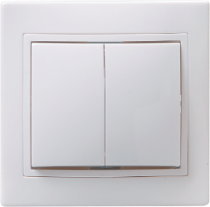
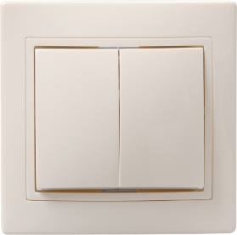
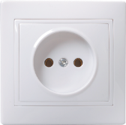
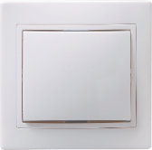
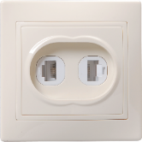
01
СЕРИЯ KVARTA

Slide 3
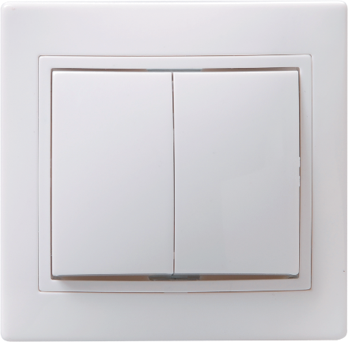
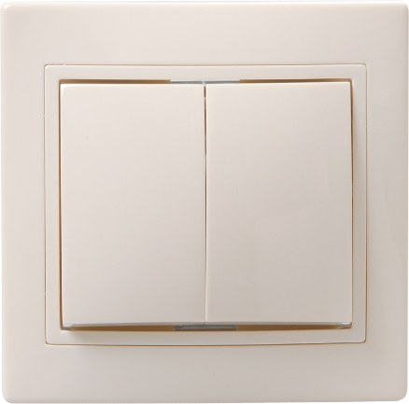
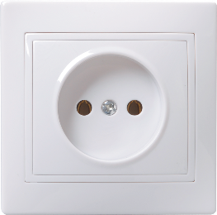
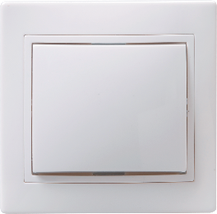
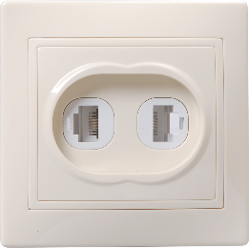
Серия KVARTA
Классический дизайн
Технические характеристики
Цветовые решения
Востребован различными категориями потребителей
Тип монтажа
скрытый
Цвет
белый, кремовый
Максимальное напряжение
250/50 Гц
Проверено временем
Номинальный ток для выключателей
10 А
Надежность на годы вперед
Белый
Кремовый
Номинальный ток для розеток
16 А
Широкая сфера применения
Способ крепления
винты и распорные лапки
Установка в квартирах, загородных домах, офисных и производственных помещениях
Сечение подключаемых проводов
до 2,5 мм²
Степень защиты
IP20
Notes:
Классический дизайн, проверенный временем и востребованный различными категориями потребителей, позволяет устанавливать изделия серии «КВАРТА»
в квартирах, загородных домах, офисных и производственных помещениях.
Технические характеристики:
• Тип монтажа: скрытый
• Цвет: белый, кремовый
• Максимальное напряжение: 250/50 Гц
• Степень защиты: IP20
• Номинальный ток для выключателей: 10 А
• Номинальный ток для розеток: 16 А
• Способ крепления: винты и распорные лапки
• Сечение подключаемых проводов: до 2,5 мм²

Slide 4
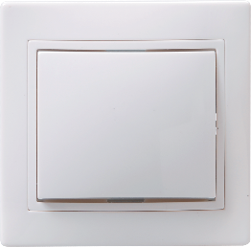
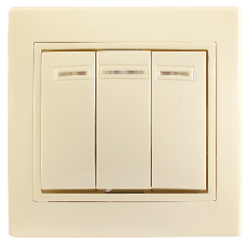

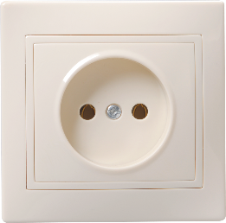
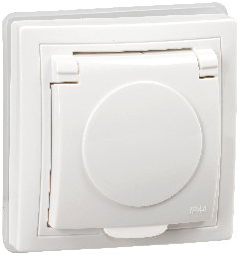
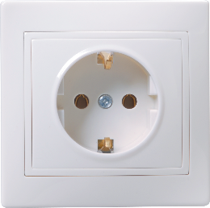
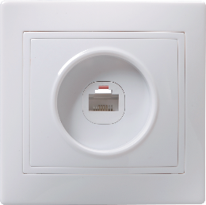
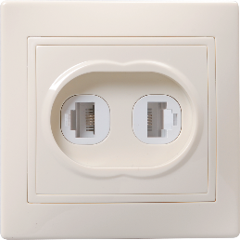
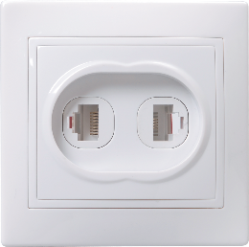
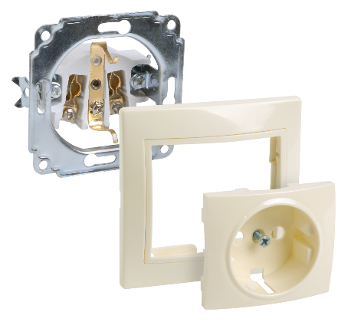
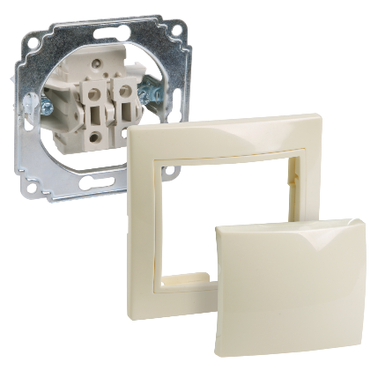
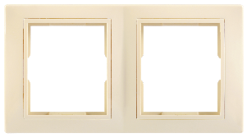
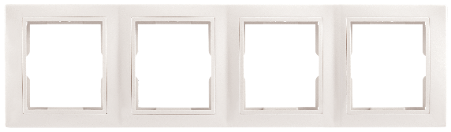
Серия KVARTA
Механизм выключателя и розетки изготовлен из ударопрочного АБС-пластика и керамики, не поддерживающих горение. Выключатели рассчитаны на рабочий ресурс не менее 40 000 циклов включений/выключений
Жесткий металлический суппорт с оцинкованным покрытием
Контактная группа медно-латунная
Универсальные шляпки винтов под крестовую и шлицевую отвертки
Возможность установки в 1 пост до 4 изделий по горизонтали и вертикали
Ассортиментная линейка
23
типа механизмов
Выключатели
Розетки
Информационные розетки
Рамки
Notes:
Механизм выключателя и розетки изготовлен из ударопрочного АБС-пластика и керамики, не поддерживающих горение. Выключатели рассчитаны на рабочий ресурс не менее 40 000 циклов включений/выключений
Жесткий металлический суппорт с оцинкованным покрытием.
Контактная группа медно-латунная.
Универсальные шляпки винтов под крестовую и шлицевую отвертку.
Возможность установки в 1 пост до 4 изделий по горизонтали и вертикали.
Ассортиментная линейка:
23 типа механизмов
Выключатели
Розетки
* Степень защиты IP44
Информационные розетки
Рамки

Slide 5
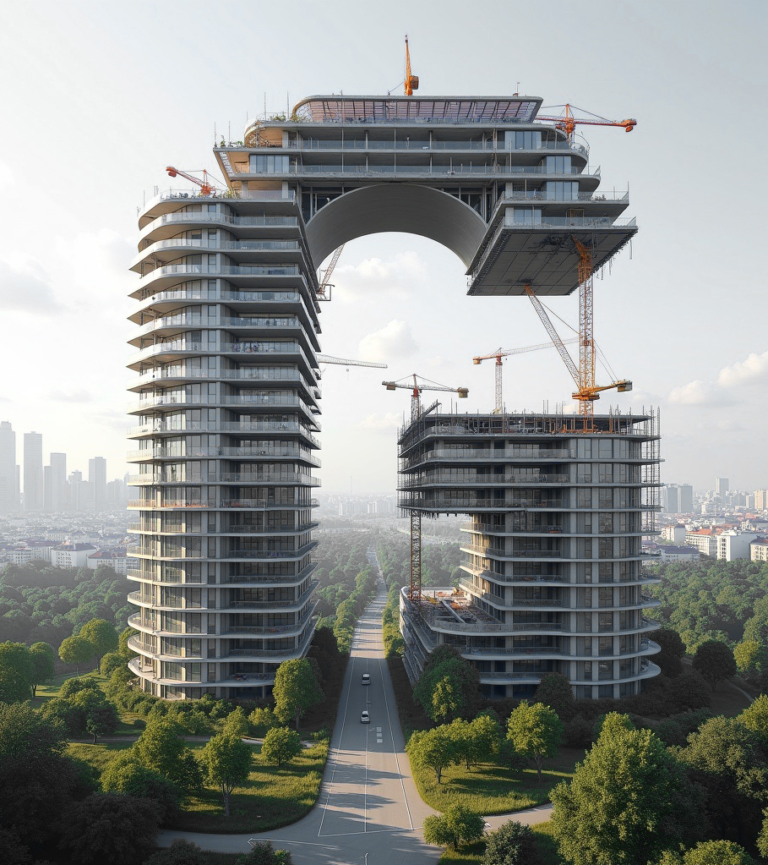


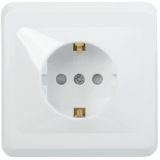
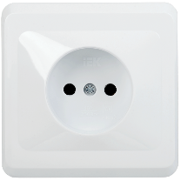
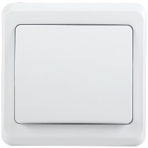
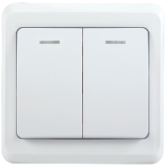
02
СЕРИЯ Vega

Slide 6
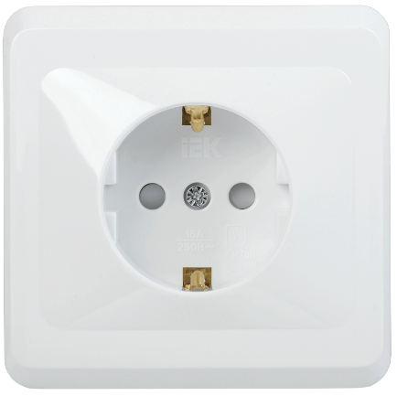
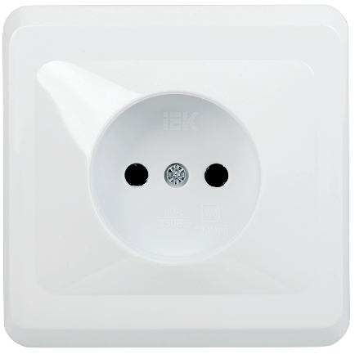
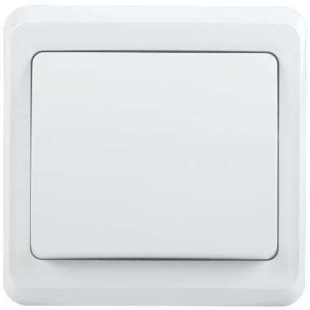
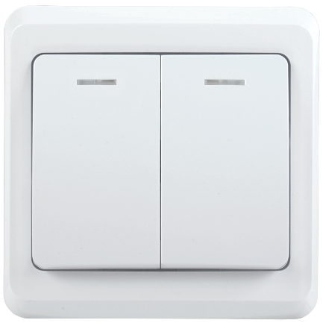
Серия Vega
Эстетика и порядок
Технические характеристики
Ассортиментная линейка
10 типов механизмов
Скрытый монтаж позволяет сохранить чистые линии стен
Тип монтажа
скрытый
Цвет
белый
Максимальное напряжение
250/50 Гц
Единое решение для всех объектов
Подходит для квартир, загородных домов, офисов и производств
Номинальный ток для выключателей
10 А
Номинальный ток для розеток
10 A и 16 А
Способ крепления
винты и распорные лапки
Лаконичный дизайн
Сечение подключаемых проводов
до 2,5 мм²
Розетки и выключатели, подчеркивающие, а не нарушающие ваш стиль
Степень защиты
IP20
Notes:
Электроустановочные изделия скрытого монтажа включают в себя розетки и выключатели, которые хорошо впишутся в любой интерьер квартир, загородных домов, офисных и производственных помещений.
Технические характеристики:
• Тип монтажа: скрытый
• Цвет: белый
• Максимальное напряжение: 250/50 Гц
• Степень защиты: IP20
• Номинальный ток для выключателей: 10 А
• Номинальный ток для розеток: 10 А и 16 А
• Способ крепления: винты и распорные лапки
• Сечение подключаемых проводов: до 2,5 мм²
Ассортиментная линейка: 10 типов механизмов

Slide 7
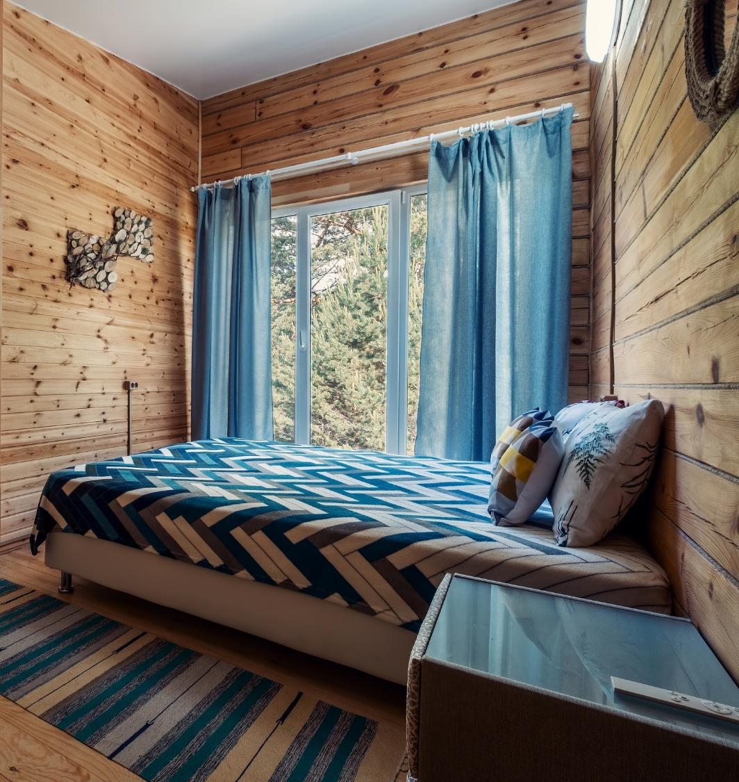
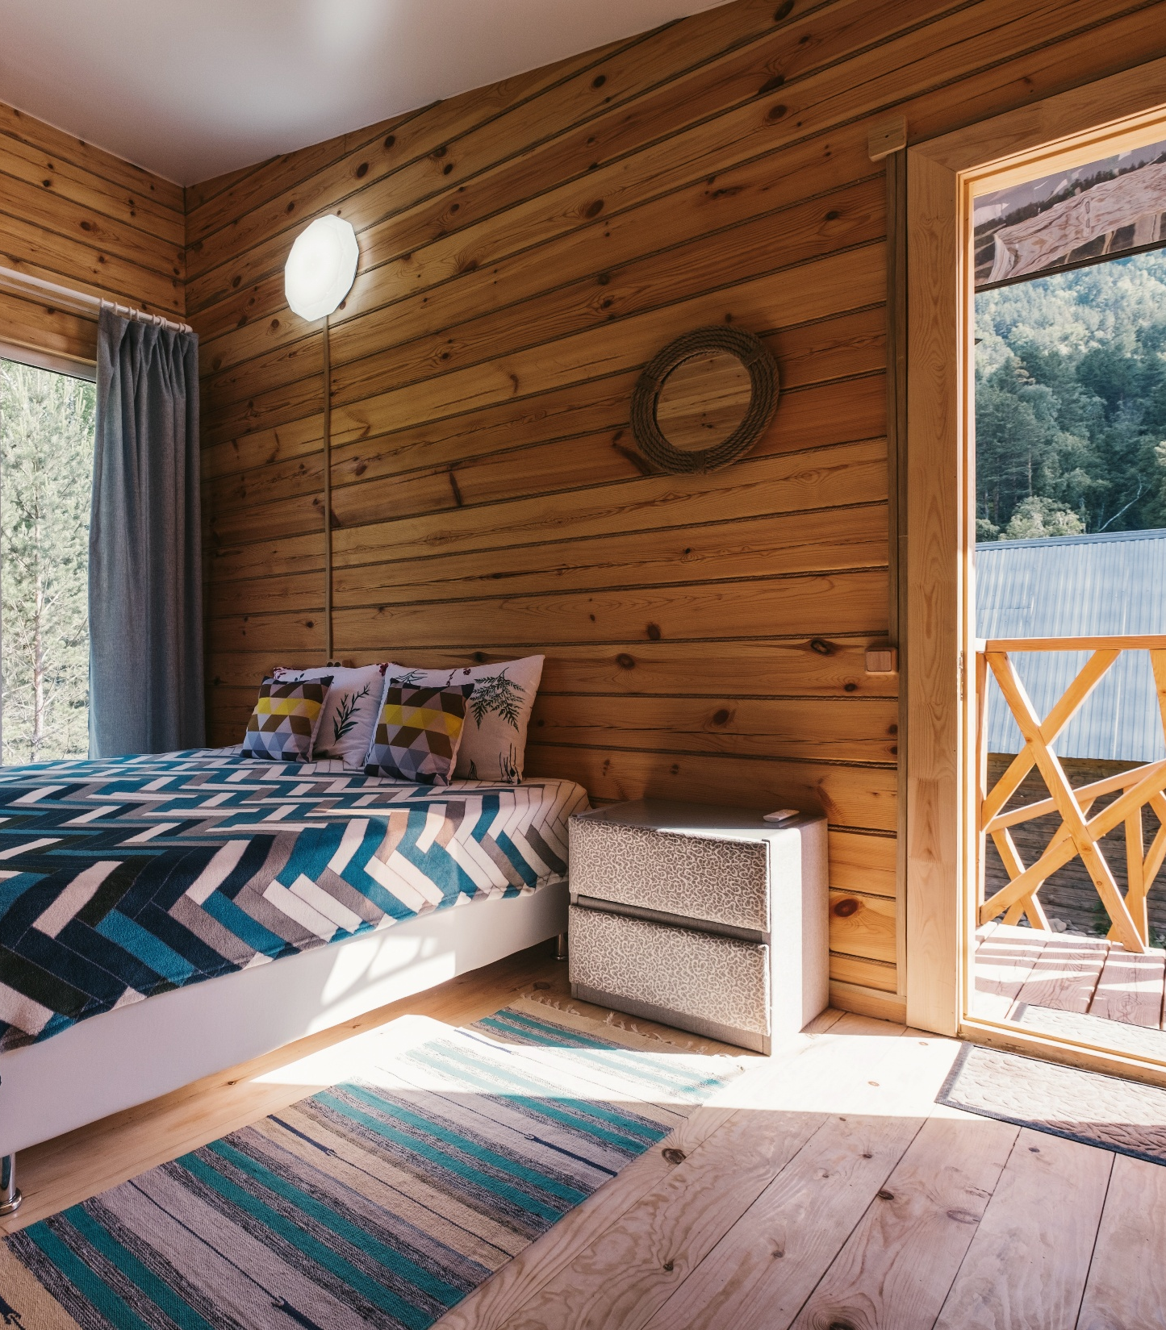
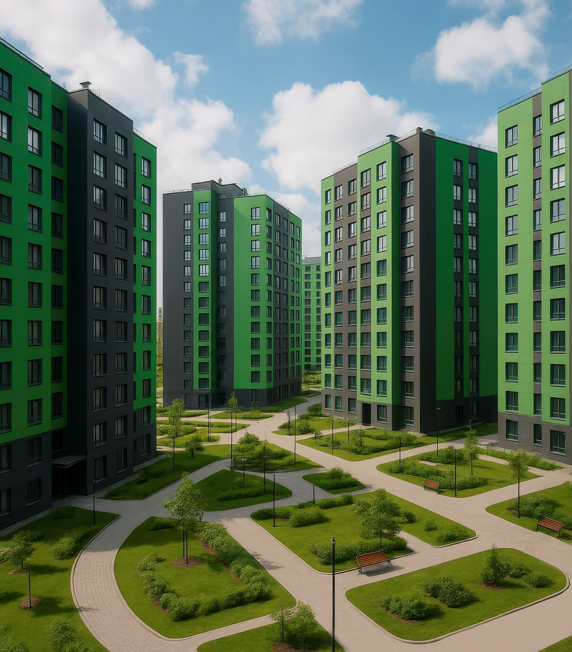


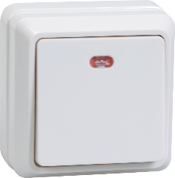
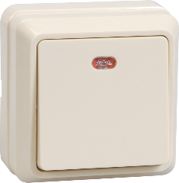
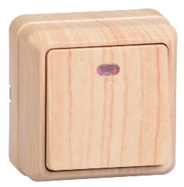
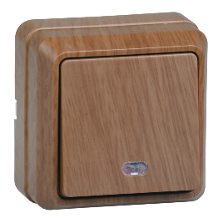
03
СЕРИЯ oktaVa

Slide 8
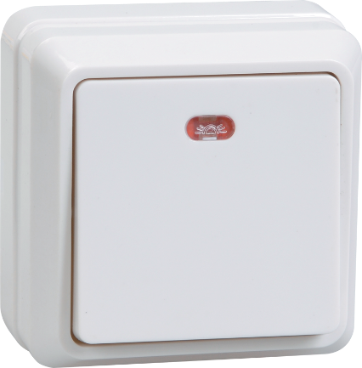

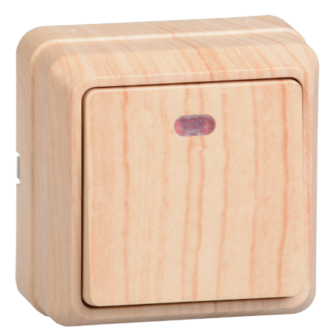
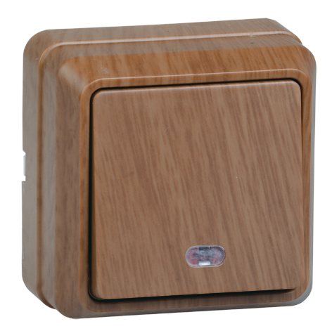
Серия oktaVa
Стабильность функционирования
Технические характеристики
Цветовые решения
Надежная эксплуатация благодаря продуманной конструкции
Тип монтажа
открытый
Цвет
белый, кремовый,
дуб, сосна
Универсальный дизайн
Максимальное напряжение
250/50 Гц
Легко монтировать розетки и выключатели на любую поверхность
Номинальный ток для выключателей
10 А
Белый
Кремовый
Номинальный ток для розеток
16 А
Способ крепления
винтовой
Экономия на монтаже
Сечение подключаемых проводов
до 2,5 мм²
Максимально простая и быстрая установка
Степень защиты
IP20
Сосна
Дуб
Notes:
Лаконичный дизайн и универсальная конструкция позволяют легко монтировать розетки и выключатели на любую поверхность, делая процесс монтажа максимально простым.
Технические характеристики:
• Тип монтажа: открытый
• Цвет: белый, кремовый, сосна, дуб
• Максимальное напряжение: 250/50 Гц
• Степень защиты: IP20
• Номинальный ток для выключателей: 10 А
• Номинальный ток для розеток: 16 А
• Способ креплени: явинтовой
• Сечение подключаемых проводов: до 2,5 мм²

Slide 9
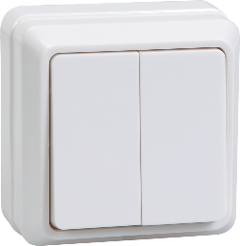
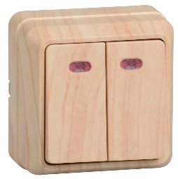
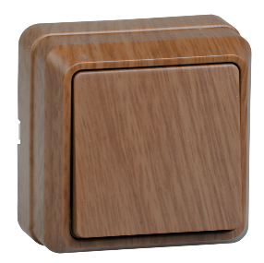
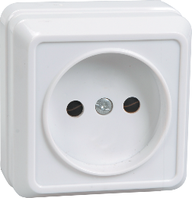
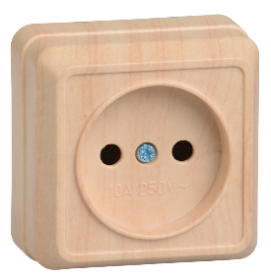
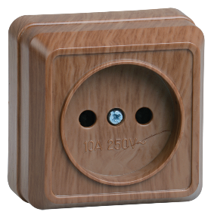
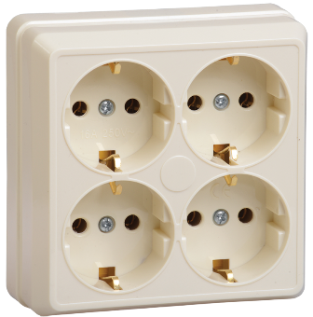
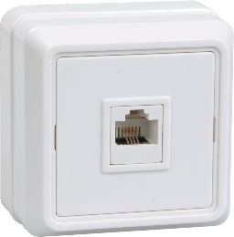


Серия oktaVa
Корпус выключателя и розетки изготовлен из ударопрочного АБС-пластика, не поддерживающего горение
Каждая розетка и выключатель поставляются в комплекте с задней стенкой, которая является и монтажной пластиной, служит надежной защитой от попадания пыли и иных посторонних предметов
Боковые стенки имеют готовую перфорацию для ввода провода или кабель-канала
Универсальные шляпки винтов под крестовую и шлицевую отвертки
Специальные отверстия под отвертку для демонтажа без повреждения накладки
Ассортиментная линейка
Выключатели
Розетки
Информационные розетки
18
типов механизмов
Notes:
Корпус выключателя и розетки изготовлен из ударопрочного АБС-пластика, не поддерживающего горение.
Каждая розетка и выключатель поставляются в комплекте с задней стенкой, которая является и монтажной пластиной, служит надежной защитой от попадания пыли и иных посторонних предметов.
Боковые стенки имеют готовую перфорацию для ввода провода или кабель-канала.
Универсальные шляпки винтов под крестовую и шлицевую отвертку.
Специальные отверстия под отвертку для демонтажа без повреждения накладки.
Ассортиментная линейка:
18 типов механизмов
Розетки
Информационные розетки
Выключатели

Slide 10







04
СЕРИЯ aQUATIC

Slide 11


Серия aQUATIC, IP54
Защита от влаги и пыли
Технические характеристики
Эффективная работа в условиях высокой влажности и запыленности
Цветовое решение, практичное в эксплуатации
Тип монтажа
открытый
Цвет
серый
Максимальное напряжение
250/50 Гц
Для сложных помещений
Идеальное решение для мастерских, гаражей и производств
Номинальный ток для выключателей
10 А
Номинальный ток для розеток
16 А
Способ крепления
винтовой
Уличная эксплуатация
Сечение подключаемых проводов
до 2,5 мм²
Установка на улице под навесом, защищающим от прямого попадания влаги
Степень защиты
IP54
Notes:
Серия предназначена для организации электроснабжения в условиях высокой влажности, в пыльных помещениях, мастерских, гаражах, а также на улице при установке под навесом, защищающим от прямого попадания осадков.
Технические характеристики:
• Тип монтажа: открытый
• Цвет: серый
• Максимальное напряжение: 250/50 Гц
• Степень защиты: IP54
• Номинальный ток для выключателей: 10 А
• Номинальный ток для розеток: 16 А
• Способ крепления: винтовой
• Сечение подключаемых проводов: до 2,5 мм²

Slide 12






Серия aQUATIC, IP54
Корпус из поликарбоната — ударопрочный, не поддерживающий горение
2 герметичных сальника под разный диаметр кабеля в комплекте
Увеличенное внутреннее пространство для удобства монтажа
Латунная контактная группа обеспечивает долговечность изделия
Подпружинивающая скоба обеспечивает плотный, надежный контакт
Простой и удобный монтаж на любую поверхность
Компактный размер изделия
Ассортиментная линейка
6
типов механизмов
Выключатели
Розетки
Notes:
Корпус выключателя и розетки изготовлен из ударопрочного АБС-пластика, не поддерживающего горение.
Каждая розетка и выключатель поставляются в комплекте с задней стенкой, которая является и монтажной пластиной, служит надежной защитой от попадания пыли и иных посторонних предметов.
Боковые стенки имеют готовую перфорацию для ввода провода или кабель-канала.
Универсальные шляпки винтов под крестовую и шлицевую отвертку.
Специальные отверстия под отвертку для демонтажа без повреждения накладки.
Ассортиментная линейка:
18 типов механизмов
Розетки
Информационные розетки
Выключатели

Slide 13


СДЕЛАНО ПО ДЕЛУ

